Slide 1
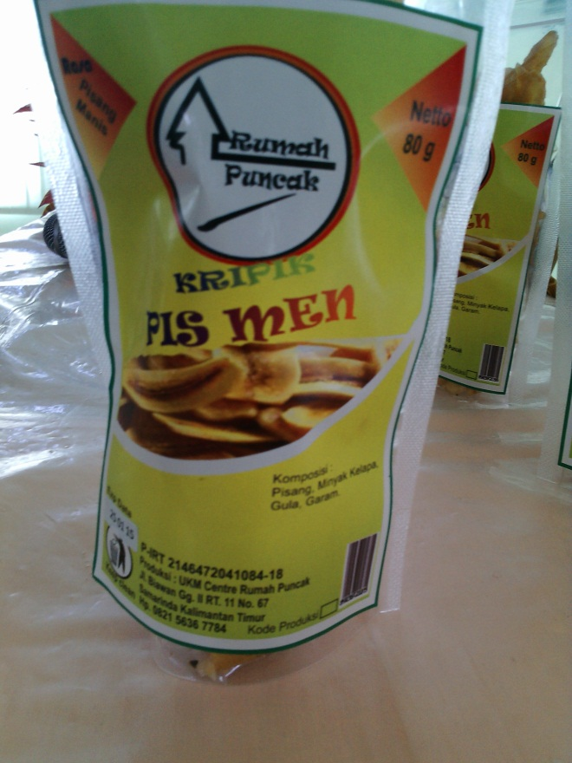

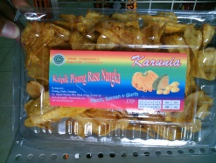
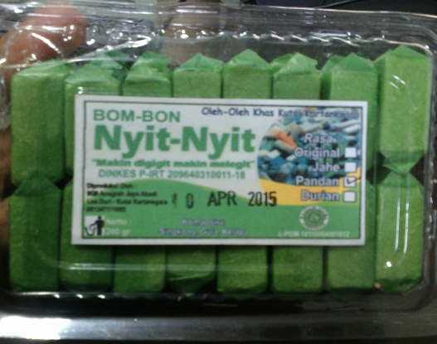

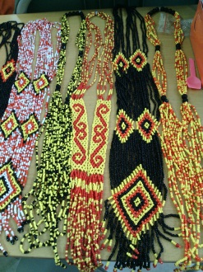
KOPERASI DAN UMKM PROVINSI KALTIM
UMKM KALTIM
PROGRAM WUB
PROGRAM OVOP (KOPERASI UNGGULAN)
PENDAMPINGAN

Slide 2
Sorting DATA UKM
KATERGORI :
PERTANIAN
PERTAMBANGAN DAN PENGGALIAN
INDUSTRI PENGOLAHAN
LISTRIK DAN AIR BERSIH
BANGUNAN
PERDAGANGAN, HOTEL DAN RESTORAN
PENGANGKUTAN DAN KOMUNIKASI
KEUANGAN, PERSEWAAN DAN JASA PERUSAHAAN
JASA-JASA

Slide 3
4. LISTRIK DAN AIR BERSIH
a. Listrik
b. Air Bersih
5. BANGUNAN
6. PERDAGANGAN, HOTEL DAN RESTORAN
a. Perdagangan Besar dan Eceran
b. Hotel
c. Restoran
7. PENGANGKUTAN DAN KOMUNIKASI
a. Pengangkutan :
a.1. Angkutan Rel
a.2. Angkutan Jalan Raya
a.3. Angkutan Laut
a.4. Angkutan Sungai, Danau dan Penyeberangan
a.5. Angkutan Udara
a.6. Jasa Penunjang Angkutan
b. Komunikasi :
b.1. Pos dan Telekomunikasi
b.2. Jasa Penunjang Komunikasi
8. KEUANGAN, PERSEWAAN DAN
JASA PERUSAHAAN
a. Bank
b. Lembaga Keuangan Tanpa Bank
c. Jasa Penunjang Keuangan
d. Sewa Bangunan
e. Jasa Perusahaan
9. JASA-JASA
a. Pemerintahan Umum :
b. Swasta :
b.1. Jasa Sosial Kemasyarakatan
b.2. Jasa Hiburan dan Rekreasi
b.3. Jasa Perorangan dan Rumahtangga
1. PERTANIAN
a. Tanaman Bahan Makanan
b. Tanaman Perkebunan
c. Peternakan dan Hasil-hasilnya
d. Kehutanan
e. Perikanan
2. PERTAMBANGAN DAN PENGGALIAN
a. Minyak dan Gas Bumi
b. Pertambangan Tanpa Migas
c. Penggalian
3. INDUSTRI PENGOLAHAN
a. Industri Migas :
a.1. Pengilangan Minyak Bumi
a.2. Gas Alam Cair (LNG)
b. Industri Tanpa Migas :
b.1. Makanan, Minuman dan Tembakau
b.2. Tekstil, Barang Kulit dan Alas Kaki
b.3. Barang Kayu dan Hasil Hutan Lain
b.4. Kertas dan Barang Cetakan
b.5. Pupuk, Kimia dan Barang dari Karet
b.6. Semen, Barang Lain Bukan Logam
b.7. Logam Dasar Besi dan Baja
b.8. Alat Angkutan, Mesin dan Peralatan
b.9. Barang Lainnya

Slide 4
Tabel Alamat
PROVINSI
KAB/KOTA
KECAMATAN
DESA/KELURAHAN
RT
Kordinat

Slide 5
Data UKM
Nama usaha / Nama Brand :
Nama pemilik :
Alamat usaha : jalan, kel, kec, kota, prov
Jenis Produk :
Email :
Foto Usaha :
Email :
Link Website, FB, Instragram,Youtb :
Telp :
Berdiri sejak :
Ijin usaha :
Npwp :
Ktp :
Alasan Memilih produk ini :

Slide 6
Kondisi Usaha
Nama usaha :
Tahun :
Bulan :
Pemasaran :
Tujuan:lokal, dalam daerah, luar daerah
Tempat:Toko tradisional, toko modern, luar daerah
5. Produksi :
6. Kemasan :
7. Bahan Baku :
8. Aset :
9. Omset :
10.Jumlah pegawai :
11.
Bantuan yang diterima

Slide 7
Bantuan Usaha
Jenis bantuan:
Alat
Pelatihan
Dana

Slide 8
DATA UKM *tampilan umum
Nama usaha : CV/PT/KOPERASI/MERK
Alamat usaha : Jalan
Foto : …
Telp : 085350013655
Email : produkku@gmail.com
Ijin Usaha : IUMK / BH
Foto :
Kondisi usaha
Bantuan yang diterima

Slide 9
Detail Produk
Nama usaha
Nama barang
Keterangan
Gambar
Hubungi

Slide 10
Bantuan yang diterima
Nama bantuan
Nilai bantuan
Sumber bantuan
Lokasi bantuan / alat
Tahun di berikan

Slide 11
Produk UKM
no | nama | produk | harga | gambar | keterangan | LOKASI
 |  |  |  |  |  | kordinat

Slide 12
Data WUB KALTIM
no | Nama Kelompok | Nama Produk | Ketua | Lokasi

Slide 13
Data ovop Kaltim
No | Nama Produk Ovop | Data potensi | Kota /kabupaten | Nama Koperasi | Keterangan

Slide 14
UKM →PUNYA → BANYAK PRODUK; SATU BIODATA
WUB → DATA KELOMPOK
OVOP → KOPERASI UNGGULAN
→BANTUAN : ALAT; PELATIHAN; DANA
4. PENDAMPING → KONDISI USAHA :
→ PEMASARAN
→ KEMASAN
→ MANAGEMEN USAHA
→ KELEMBAGAAN

Slide 15
→ KONDISI USAHA 4. REPORT PENDAMPING
TAHUN LALU (2014) | TAHUN INI 2015
|
|

Slide 16
→ KONDISI USAHA 4. REPORT PENDAMPING
1.PEMASARAN :
A. TUJUAN PEMASARAN
-LOKAL
-DALAM DAERAH
-LUAR DAERAH
B. TEMPAT PEMASARAN
-TOKO TRADISIONAL
-TOKO MODERN
-LUAR DAERAH
-ONLINE
2.KEMASAN :
FOTO :
3. MANAGEMEN USAHA :
A. KARYAWAN
-JUMLAH KARYAWAN PRIA
-JUMLAH KARYAWAN WANITA
B. SOP
-BAGIAN PRODUKSI
-BAGIAN PENJUALAN
C. KEUANGAN
-TERCAMPUR UANG PRIBADI
-TERPISAH
D.PEMBUKUAN
- BELUM ADA
-SUDAH ADA BELUM LENGKAP
-SUDAH ADA LENGKAP
4. KELEMBAGAAN :
A.PIRT
B.IUMK
C.ISO

Slide 17
REPORT UKM
UMKM
TENAGA KERJA
→ JENDER : →PRIA : JUMLAH
→WANITA :JUMLAH
ASET
→MIKRO <50JT
→KECIL <500JT
→ MENENGAH >500JT
OMSET
→MIKRO <300 JT
→ KECIL <2,5 M
→ MENENGAH <50 M

Slide 18
DATA UMKM KALTIM

